Slide 1
«Основные понятия и определения теории алгоритмов»
Лекция №8
Цель лекции: : дать основные понятия и определения теории алгоритмов.
.
Кафедра ИУ4 «Проектирование и технология производства ЭА» http://nanotech.iu4.bmstu.ru

Slide 2
«Основы понятия и определения теории алгоритмов»
Лекция №8
Разработка алгоритма
Основные этапы полного построения алгоритма
Подходы к проектированию алгоритмов
Кафедра ИУ4 «Проектирование и технология производства ЭА» http://nanotech.iu4.bmstu.ru

Slide 3
«Основы понятия и определения теории алгоритмов»
Лекция №8
Тестирование алгоритма
Алгоритм подвергается проверке на:
нарушение порядка действий, обусловленного причинно-следственными связями между элементарными действиями алгоритма (синтаксис),
понятность отдельных инструкций (элементарных действий) для исполнителя алгоритма (семантика),
возможность получить при помощи алгоритма желаемый результат (прагматика)
Неточно выраженные в программе мысли программиста приводят к невнятным программам, которые делают в том числе и неожиданные действия.
Кафедра ИУ4 «Проектирование и технология производства ЭА» http://nanotech.iu4.bmstu.ru

Slide 4
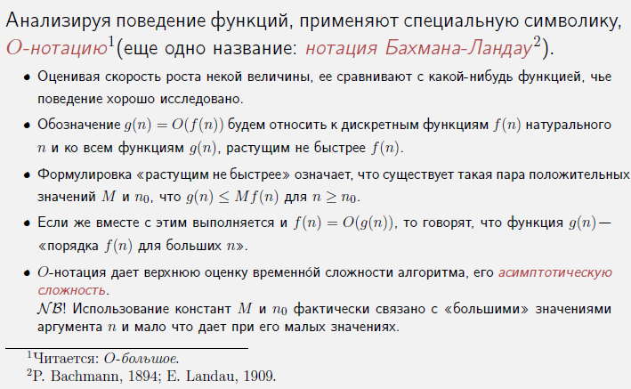
«Основы понятия и определения теории алгоритмов»
Лекция №8
Точный анализ сложен!!
Кафедра ИУ4 «Проектирование и технология производства ЭА» http://nanotech.iu4.bmstu.ru

Slide 5

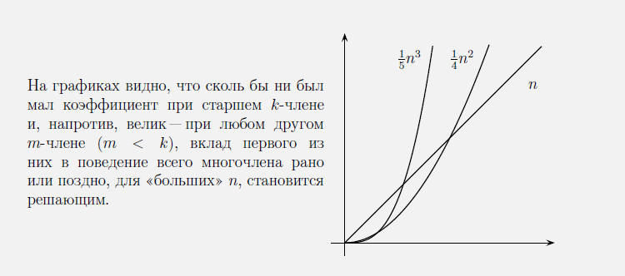
«Основы понятия и определения теории алгоритмов»
Лекция №8
Асимптотический анализ
n→∞
Кафедра ИУ4 «Проектирование и технология производства ЭА» http://nanotech.iu4.bmstu.ru

Slide 6
«Основы понятия и определения теории алгоритмов»
Лекция №8
Особенности разработки алгоритмов в КТИ
Доказав, что задача NP-полная, разработчик алгоритма получает достаточные основания для отказа от поиска эффективного и точного алгоритма. Дальнейшие усилия разработчика могут быть направлены, например, на получение приближенного решения либо решения важнейших частных случаев.
Сужение задачи
Сокращение перебора
Кафедра ИУ4 «Проектирование и технология производства ЭА» http://nanotech.iu4.bmstu.ru

Slide 7
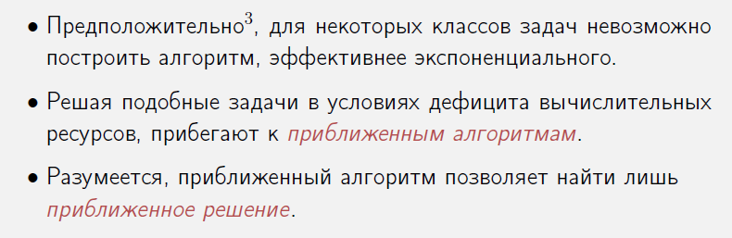
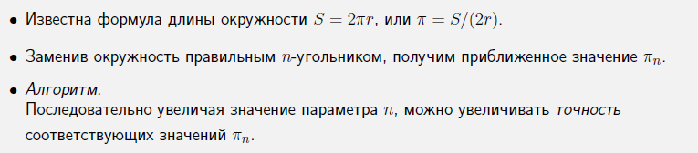
«Основы понятия и определения теории алгоритмов»
Лекция №8
Подходы к решению NP-полных задач
Приближенные алгоритмы
Кафедра ИУ4 «Проектирование и технология производства ЭА» http://nanotech.iu4.bmstu.ru

Slide 8

«Основы понятия и определения теории алгоритмов»
Лекция №8
Подходы к решению NP-полных задач
Эвристические подходы
-Жадные алгоритмы
Кафедра ИУ4 «Проектирование и технология производства ЭА» http://nanotech.iu4.bmstu.ru

Slide 9

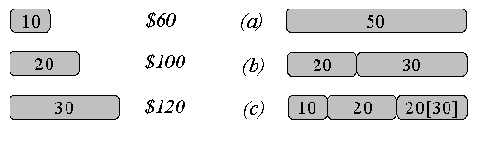
«Основы понятия и определения теории алгоритмов»
Лекция №8
Задача о рюкзаке
Кафедра ИУ4 «Проектирование и технология производства ЭА» http://nanotech.iu4.bmstu.ru

Slide 10
«Основы понятия и определения теории алгоритмов»
Лекция №8
Основные выводы:
Изучены основные понятия теории алгоритмов;
Рассмотрено применение теории при решении задач конструкторско-технологической информатики;
Кафедра ИУ4 «Проектирование и технология производства ЭА» http://nanotech.iu4.bmstu.ru

